Slide 1
Notes:
Saludos
Abre el curso 10 minutos antes para empezar con los saludos temprano. Pide a los estudiantes que compartan lo siguiente. Si hay demasiados estudiantes, puede pedirles que escriban sus respuestas en el chat.
1. Nombre
2. Ubicación
3. ¿Qué esperas aprender en esta clase?
Bienvenida
Después de los saludos personales, se puede compartir una bienvenida al curso:
Hoy veremos el comienzo de todo lo que existe. Veremos cómo Dios creó todo perfectamente en seis días normales con el poder de su Palabra. También hoy veremos la teoría de la evolución y como va en contra de la Palabra de Dios.
Cómo tu maestr@, oro la Palabras de Salmo 19:14: Sean, pues, aceptables anti ti mis palabras y mis pensamientos, oh Señor, roca mía y redentor mío.

Slide 2
Oración
Notes:
Oración Herman@s, empezaremos con una oración
Amado Padre en el cielo, ¡qué maravilloso y poderoso eres! Me asombra el poder de tu palabra que creó todas las cosas. Gracias por crearme y cuidarme. Gracias por hacerme tu hijo por la fe en Jesús. Cada vez que veo algo hermoso que tú creaste, me recuerda que tú eres mi Padre amoroso y poderoso. Oro a ti en el nombre de Jesús. Amén.

Slide 3
Lección 1
La Creación
Génesis 1:1 – 1:25

Slide 4
Objetivos de la Lección
Identificar el propósito y los objetivos del curso.
Usar el método de las Cuatro “C” para leer y entender
Génesis 1:1-25.
Identificar razones bíblicas porque la teoría de la evolución no cabe en Génesis.
Notes:
Objetivos Presentar los objetivos del Lección 1.
Lección 1: La Creación
1. Identificar el propósito y los objetivos del curso.
2. Usar el método de las Cuatro “C” para leer y entender Génesis 1:1-25.
3. Identificar razones bíblicas porque la teoría de la evolución no cabe en Génesis.

Slide 5
La Biblia
6 CURSOS
Las Enseñanzas de Jesús
3 CURSOS
DISCIPULADO 13 CURSOS EN TOTAL
Identificación Espíritual y Legalismo
2 CURSOS
La Palabra Crece
2 CURSOS
Notes:
Son 13 cursos en total
6 cursos de la serie La Biblia: 3 del Antiguo Testamento, 3 del Nuevo Testamento. Estudiamos historias bíblicas y vamos perfeccionando el método de las 4 C.
En tres cursos, “El Dios Verdadero”, “Ley y Evangelio” y Los Sacramentos y La Oración” estudiamos las enseñanzas de Jesús
En dos cursos, “Identificación Espiritual” y “Legalismo”, vemos las diferencias claves entre las diferentes iglesias cristianas.
En la serie titulada “La Palabra Crece”, recibiremos capacitación en hacer discípulos, la multiplicación de discípulos, y la multiplicación de iglesias. La serie empieza en el “Discipulado,” y continúa en el “Discipulado Dos.”

Slide 6
Panorama del curso
La Biblia: En el Principio
Notes:
Descripción del curso
Bienvenidos al curso, “La Biblia: En el Principio.” En este curso veremos el amor de Dios en las historias claves del libro de Génesis, el primer libro de la Biblia.
En ocho lecciones, veremos la actividad salvadora de Dios. Génesis es el primer capítulo en la magnífica historia de la operación de rescate de Dios a la que nosotros llamamos su plan de salvación. En las vidas de las personas de Génesis, veremos a Dios en acción con el mensaje de su ley y de su amor.
Este curso fue diseñado para enseñarnos más sobre “El Principio” y también con el fin de prepararnos para compartir la Palabra de Dios por medio de historias bíblicas. Utilizamos el método de las Cuatro “C”: Captar, Contar, Considerar y Consolidar para leer, entender y prepararnos para enseñar a otros. El fin es capacitarnos para evangelizar la Palabra de Dios que tiene el poder de salvar.
Mi oración cómo profesor es que Dios nos enseñe por medio de Su Palabra, y que Dios nos use para compartir su plan de salvación en nuestros propios hogares y ciudades.

Slide 7
Objetivos del curso
Notes:
Objetivos del curso
Leer y entender historias claves de los primeros 27 capítulos de la Biblia utilizando el método de las Cuatro “C”: Captar, Contar, Considerar, Consolidar.
Prepararse para compartir la historia de Génesis 37 utilizando el método de las Cuatro “C”: Captar, Contar, Considerar, Consolidar. (No tienen que dar la lección).
Proyecto Final
El proyecto final es preparar una historia bíblica tomada de Génesis 37 utilizando el método de las Cuatro “C” según la guía proveída.

Slide 8
Objetivos de la Lección
Identificar el propósito y los objetivos del curso.
Usar el método de las Cuatro “C” para leer y entender
Génesis 1:1-25.
Identificar razones bíblicas de por qué la teoría de la evolución no cabe en Génesis.
Notes:
Objetivos Repasar los objetivos de la Lección 1. Debido a que el objetivo ya se logró, ahora nos centraremos en el objetivo 2.
Lección 1: La Creación
Identificar el propósito y los objetivos del curso.
Usar el método de las Cuatro “C” para leer y entender Génesis 1:1-25.
Identificar razones bíblicas de por qué la teoría de la evolución no cabe en Génesis.

Slide 9
1
CAPTAR
Las
4 C
2
CONTAR
3
CONSIDERAR
4
CONSOLIDAR
Notes:
Introducir las 4 C:
CAPTAR- La introducción
CONTAR- Contar la historia bíblica
CONSIDERAR- Unas preguntas que nos ayudan a repasar la historia: sus sucesos, los detalles, y el contexto de la historia.
CONSOLIDAR- Con 5 preguntas vemos cómo se nos aplica a nosotros.

Slide 10
CAPTAR (Génesis 1:1-25)
¿Seis días = millones y millones de años?
o
¿Seis días = seis días normales?
Notes:
Captar Un “Captar” es la introducción. Es algo interesante que capte la atención y los pone a pensar en el tema del día
Nuestro Captar de hoy día es la pregunta de nuestra tarea: ¿Seis días = millones y millones de años? o ¿Seis días = seis días normales?
Algunos dicen que Dios hizo todo en seis “días,” pero afirman que cada uno de los seis días debió haber durado algunos millones de años. Otros dicen que todo lo hizo Dios en seis días normales de 24 horas. ¿Cuál de los dos está en lo correcto? ¿Y que pistas encuentran en el texto al respecto?
Pide que los estudiantes que compartan sus respuestas en voz alta o por chat.
¿Por qué algunos dicen que eran seis “largos periodos” (u no seis días normales)?” Lo dicen tratando de armonizar el relato bíblico de la creación de la teoría de la evolución.
Después de cada día dice, “Cayó la tarde, y llegó la mañana. Ése fue el día (primero, segundo…).”
Éxodo 20:11 Porque yo, el Señor, hice en seis días los cielos, la tierra, el mar y todo lo que hay en ellos, pero reposé en el día séptimo. Por eso yo, el Señor, bendije el día de reposo y lo santifiqué.

Slide 11
CONTAR (Génesis 1:1-25)
Notes:
Génesis 1:1-25 (Reina Valera Contemporánea)
1 En el principio creó Dios los cielos y la tierra. 2 Y la tierra estaba desordenada y vacía, y las tinieblas estaban sobre la faz del abismo, y el Espíritu de Dios se movía sobre la faz de las aguas.
3 Y dijo Dios: Sea la luz; y fue la luz. 4 Y vio Dios que la luz era buena; y separó Dios la luz de las tinieblas. 5 Y llamó Dios a la luz Día, y a las tinieblas llamó Noche. Y fue la tarde y la mañana un día.
6 Luego dijo Dios: Haya expansión en medio de las aguas, y separe las aguas de las aguas. 7 E hizo Dios la expansión, y separó las aguas que estaban debajo de la expansión, de las aguas que estaban sobre la expansión. Y fue así. 8 Y llamó Dios a la expansión Cielos. Y fue la tarde y la mañana el día segundo.
9 Dijo también Dios: Júntense las aguas que están debajo de los cielos en un lugar, y descúbrase lo seco. Y fue así. 10 Y llamó Dios a lo seco Tierra, y a la reunión de las aguas llamó Mares. Y vio Dios que era bueno. 11 Después dijo Dios: Produzca la tierra hierba verde, hierba que dé semilla; árbol de fruto que dé fruto según su género, que su semilla esté en él, sobre la tierra. Y fue así.12 Produjo, pues, la tierra hierba verde, hierba que da semilla según su naturaleza, y árbol que da fruto, cuya semilla está en él, según su género. Y vio Dios que era bueno. 13 Y fue la tarde y la mañana el día tercero.
14 Dijo luego Dios: Haya lumbreras en la expansión de los cielos para separar el día de la noche; y sirvan de señales para las estaciones, para días y años, 15 y sean por lumbreras en la expansión de los cielos para alumbrar sobre la tierra. Y fue así. 16 E hizo Dios las dos grandes lumbreras; la lumbrera mayor para que señorease en el día, y la lumbrera menor para que señorease en la noche; hizo también las estrellas. 17 Y las puso Dios en la expansión de los cielos para alumbrar sobre la tierra, 18 y para señorear en el día y en la noche, y para separar la luz de las tinieblas. Y vio Dios que era bueno. 19 Y fue la tarde y la mañana el día cuarto.
20 Dijo Dios: Produzcan las aguas seres vivientes, y aves que vuelen sobre la tierra, en la abierta expansión de los cielos. 21 Y creó Dios los grandes monstruos marinos, y todo ser viviente que se mueve, que las aguas produjeron según su género, y toda ave alada según su especie. Y vio Dios que era bueno. 22 Y Dios los bendijo, diciendo: Fructificad y multiplicaos, y llenad las aguas en los mares, y multiplíquense las aves en la tierra. 23 Y fue la tarde y la mañana el día quinto.
24 Luego dijo Dios: Produzca la tierra seres vivientes según su género, bestias y serpientes y animales de la tierra según su especie. Y fue así. 25 E hizo Dios animales de la tierra según su género, y ganado según su género, y todo animal que se arrastra sobre la tierra según su especie. Y vio Dios que era bueno.

Slide 12
CONSIDERAR (Génesis 1:1-25)
1. ¿Quiénes son los personajes de esta historia?
Notes:
1. ¿Quiénes son los personajes de esta historia?
Dios (v.1)
El Espíritu de Dios (v.2)

Slide 13
CONSIDERAR (Génesis 1:1-25)
¿Quiénes son los personajes de esta historia?
¿Cuáles son los objetos (o animales) de esta historia?
Notes:
2. ¿Cuáles son los objetos (o animales) de esta historia?
La tierra desordenada y vacía, las tinieblas, faz del abismo, superficie de las aguas (v.1,2)
La luz (v.3)
Una bóveda/la expansión (cielos) (v.7,8)
La tierra seca y los mares (v.9,10)
La hierba verde, hierba que dé semilla, arboles frutales, fruto (v.11)
Las lumbreras: el sol, la luna, las estrellas (v.14)
Los animales marinos y las aves (v.20)
Las bestias, serpientes y los animales de la tierra (v.24)

Slide 14
CONSIDERAR (Génesis 1:1-25)
¿Quiénes son los personajes de esta historia?
¿Cuáles son los objetos (o animales) de esta historia?
¿Dónde ocurrió la historia?
Notes:
3. ¿Dónde ocurrió la historia?
Los cielos y la tierra

Slide 15
CONSIDERAR (Génesis 1:1-25)
¿Quiénes son los personajes de esta historia?
¿Cuáles son los objetos (o animales) de esta historia?
¿Dónde ocurrió la historia?
¿Cuándo ocurrió la historia?
Notes:
4. ¿Cuándo ocurrió la historia?
En el principio (v.1).
Los primeros seis días. (Seis días normales)

Slide 16
CONSIDERAR (Génesis 1:1-25)
¿Quiénes son los personajes de esta historia?
¿Cuáles son los objetos (o animales) de esta historia?
¿Dónde ocurrió la historia?
¿Cuándo ocurrió la historia?
¿Cuál es el problema?
Notes:
5. ¿Cuál es el problema?
No hay problemas. El problema es lo que vemos en nuestro alrededor ahora hoy en día: la creación caída (Romanos 8:18-23 habla al respecto).

Slide 17
CONSIDERAR (Génesis 1:1-25)
¿Quiénes son los personajes de esta historia?
¿Cuáles son los objetos (o animales) de esta historia?
¿Dónde ocurrió la historia?
¿Cuándo ocurrió la historia?
¿Cuál es el problema?
¿Se resuelve el problema?
Notes:
6. ¿Se soluciona el problema?
Aún no. Pero en Cristo, nos espera algo parecido, y hasta algo mucho mejor en el cielo. (Apocalipsis 21-22).

Slide 18
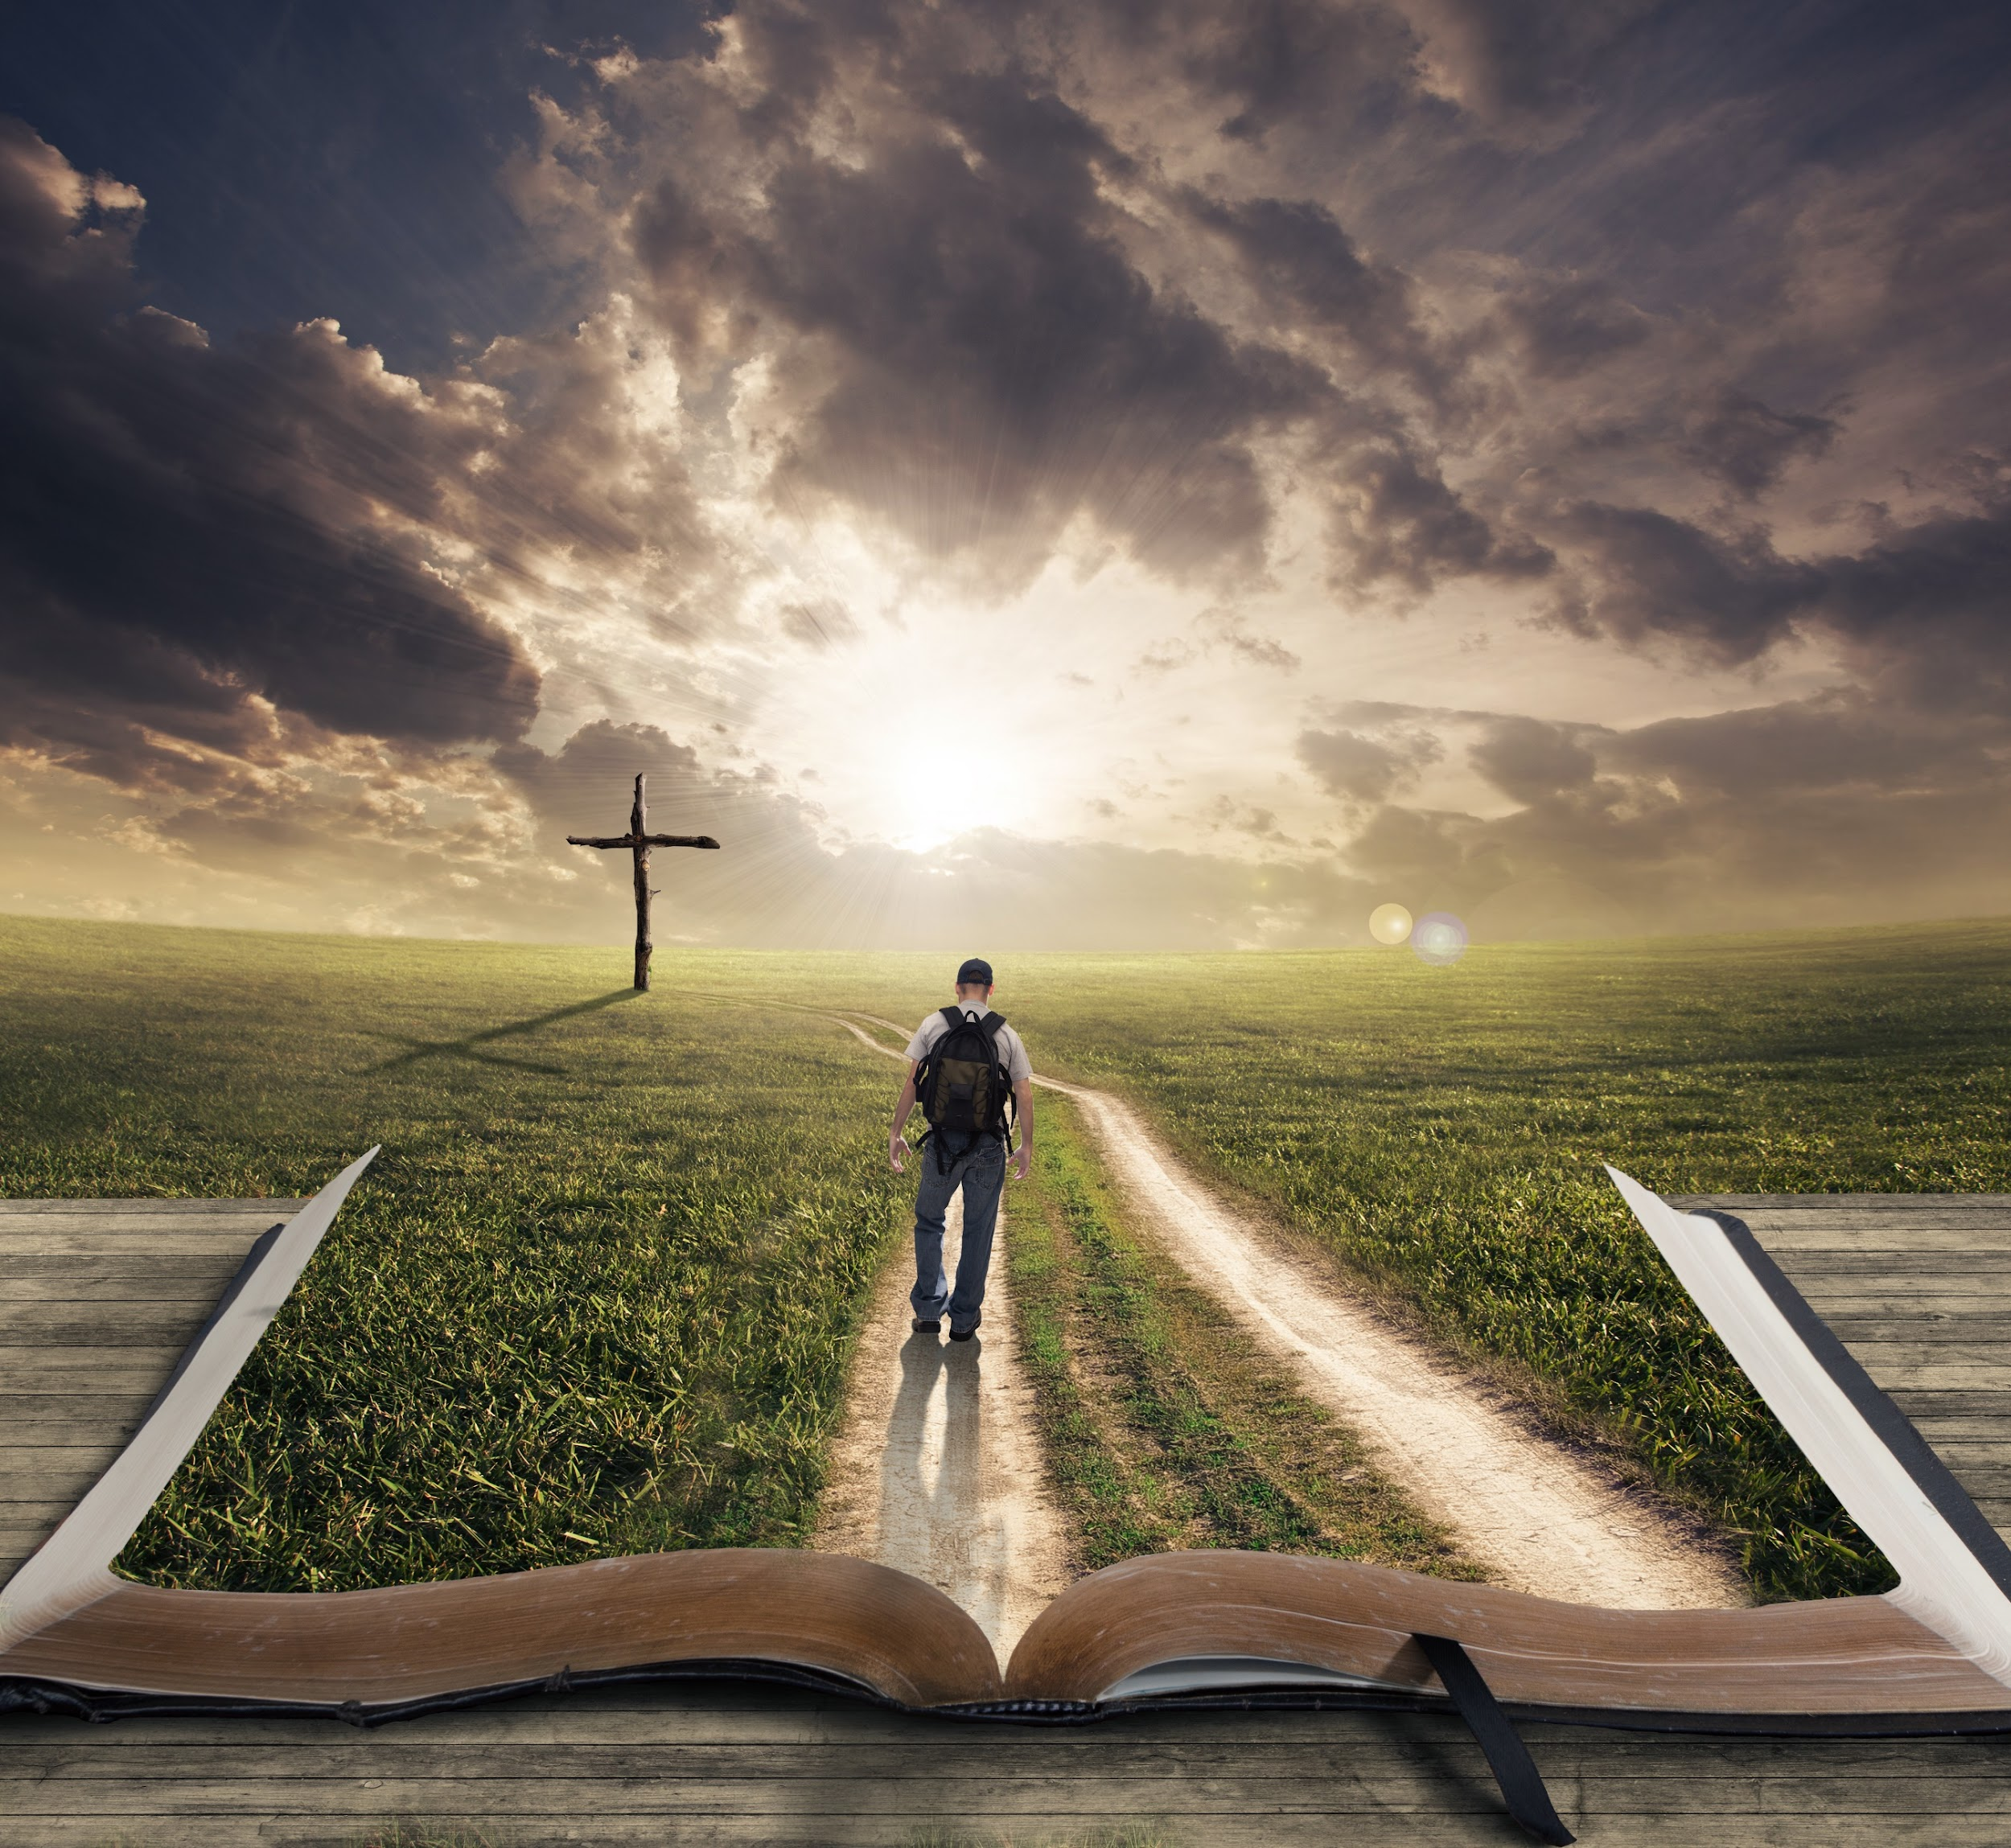
Consolidar
Génesis 1:1-25
Notes:
Consolidar Estas preguntas son muy útiles para aplicar cualquier historia bíblica a la vida personal. Es la oración de Academia Cristo que ustedes las usen para aplicar ley y evangelio a sus vidas propias.

Slide 19
Consolidar (Génesis 1:1-25)
1. ¿Cuál es el punto principal de
la historia?
Notes:
1. ¿Cuál es el punto principal de la historia?
Dios creó un mundo perfecto en 6 días naturales.

Slide 20
Consolidar (Génesis 1:1-25)
2. ¿Qué pecado veo en esta historia
y confieso en mi vida?
Notes:
2. ¿Qué pecado veo en esta historia y confieso en mi vida?
Dudamos del poder del Dios todopoderoso, creador de los cielos y la tierra.
Nosotros, como humanos, dañamos el mundo perfecto que Dios creó.
Nos comportamos como si fuéramos los dueños del mundo (y no como mayordomos). Se nos olvida que fuimos hechos por él y para él. Él es Dios, y nosotros no los somos.
Somos, a veces, tentados a tratar de armonizar la creación con la evolución para no ser criticados tanto por los que dicen que la evolución ha sido científicamente comprobada

Slide 21
Consolidar (Génesis 1:1-25)
3. ¿En qué versos y palabras de
esta historia veo el amor de Dios
hacia mí?
Notes:
3. ¿En qué versos y palabras de esta historia veo el amor de Dios para conmigo?
El mundo perfecto que Dios nos creó muestra su gran amor por nosotros (Salmo 104:24 ¡Tus obras, Señor, son innumerables! ¡Todas las hiciste con gran sabiduría! ¡La tierra está llena de tus criaturas!)
Él hizo bueno en gran manera todo, y nos da la promesa de que esto volverá a ser así, y aún mucho mejor, en la gloriosa venida de su Hijo, al cual esperamos con ansias, pues él hace nuevas y perfectas todas las cosas.

Slide 22
Consolidar (Génesis 1:1-25)
4. ¿Qué pediré que Dios obre en mí para poner en práctica su Palabra?
Notes:
4. ¿Qué pediré que Dios obre en mi para poner en práctica esta palabra de Dios?
Alabarlo como el creador.
Dar testimonio de la creación aun en ambientes hostiles.
Cuidar el mundo que él creó.

Slide 23
Objetivos de la Lección
Identificar el propósito y los objetivos del curso.
Usar el método de las Cuatro “C” para leer y entender Génesis 1:1-15
Identificar razones bíblicas de por qué la teoría de la evolución no cabe en Génesis.
Notes:
Lección 1: La Creación
Identificar el propósito y los objetivos del curso.
Usar el método de las Cuatro “C” para leer y entender Génesis 1:1-25.
Identificar razones bíblicas de por qué la teoría de la evolución no cabe en Génesis.

Slide 24
La Creación
VS
La Evolución
Notes:
La teoría de evolución
Compartan una experiencia que hayan tenido con personas que creen en la evolución. ¿Han tenido experiencias con vecinos, en museos, con científicos o con profesores en la universidad o han visto programas en la tele que hablen de la evolución como si fuera la verdad absoluta?
Permite que los estudiantes platiquen sus experiencias.

Slide 25
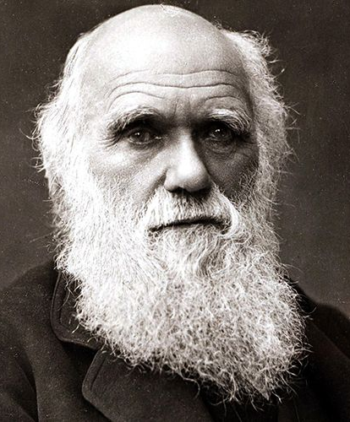
Charles Darwin
La teoría de evolución
Notes:
Charles Darwin
En 1859, publicó su libro “El Origen de las Especies.”
En esa obra, desecha la enseñanza bíblica de la creación de las criaturas del mundo, a favor de la idea de un desarrollo evolutivo de las especies.
Darwin no vio ninguna necesidad de Dios como causa inicial del universo.
De joven, Darwin viajó por el mundo. Hasta llegó a pasar tiempo en las Islas Galápagos, conocidas por sus numerosas especies locales. Lo triste es que Darwin, al ver tantas criaturas maravillosas de la zona, no vio la mano creadora de Dios.

Slide 26
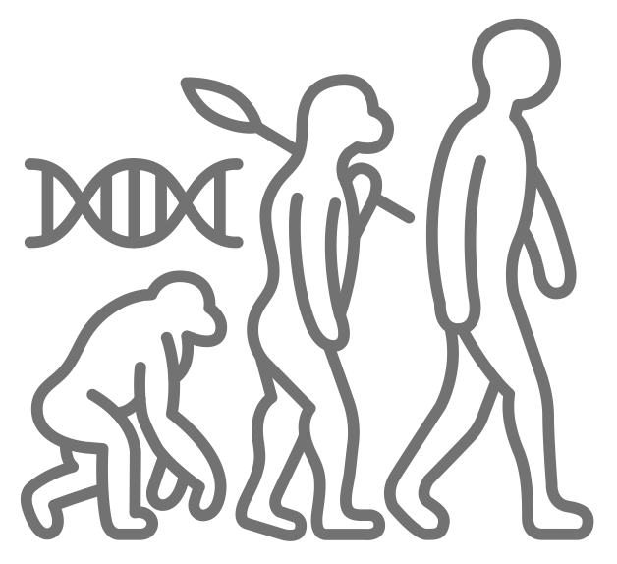
La evolución niega
el relato bíblico de la creación
la caída en pecado
el pecado heredado
el concepto bíblico del pecado
la providencia de Dios
Notes:
La teoría de la evolución escupe en la cara de Dios y su plan de salvación. Consideran lo siguiente:
La evolución niega el relato bíblico de la creación.
La evolución rechaza la caída en pecado y el pecado heredado.
La evolución rechaza el concepto bíblico del pecado (bien y mal). La evolución ve la muerte como una herramienta natural en el proceso evolutivo y no como un castigo por el pecado.
La evolución rechaza la providencia de Dios al decir que la preservación de las especies podría estar determinada por la supervivencia de los más aptos.

Slide 27
¡Tus obras, Señor, son innumerables! ¡Todas las hiciste con gran sabiduría! ¡La tierra está llena de tus criaturas!
Salmo 104:24
Notes:
Nosotros, a cambio, decimos:
Salmo 104:24 ¡Tus obras, Señor, son innumerables! ¡Todas las hiciste con gran sabiduría! ¡La tierra está llena de tus criaturas!

Slide 28
¿Quién midió las aguas con el hueco de su mano? ¿Quién midió los cielos con la palma de su mano? ¿Quién con tres dedos juntó el polvo de la tierra, y pesó con balanza y pesas los montes y las colinas? Acaso no sabes, ni nunca oíste decir, ¿que el Señor es el Dios eterno y que él creó los confines de la tierra?
Isaías 40:12,28-31
Notes:
Nosotros, a cambio, decimos:
Isaías 40:12,28-31
¿Quién midió las aguas con el hueco de su mano? ¿Quién midió los cielos con la palma de su mano? ¿Quién con tres dedos juntó el polvo de la tierra, y pesó con balanza y pesas los montes y las colinas? Acaso no sabes, ni nunca oíste decir, ¿que el Señor es el Dios eterno y que él creó los confines de la tierra?
El Seños no desfallece, ni se fatiga con cansancio; ¡no hay quien alcance a comprender su entendimiento! El Señor de fuerzas al cansado, y aumenta el vigor del que desfallece. Los jóvenes se fatigan y se cansan; los más fuertes flaquean y caen; pero los que confían en el Señor recobran las fuerzas y levantan el vuelo, como las águilas; corren, y no se cansan; caminan, y no se fatigan.

Slide 29
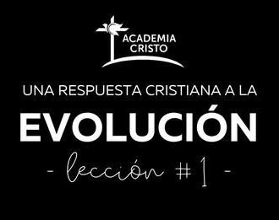
Una Respuesta Cristiana a la Evolución
Notes:
Muéstreles a los estudiantes el recurso en Academia Cristo llamado “Una Respuesta Cristiana a la Evolución.”
https://www.academiacristo.com/Escrituras/Una-respuesta-cristiana-a-la-evolucion

Slide 30
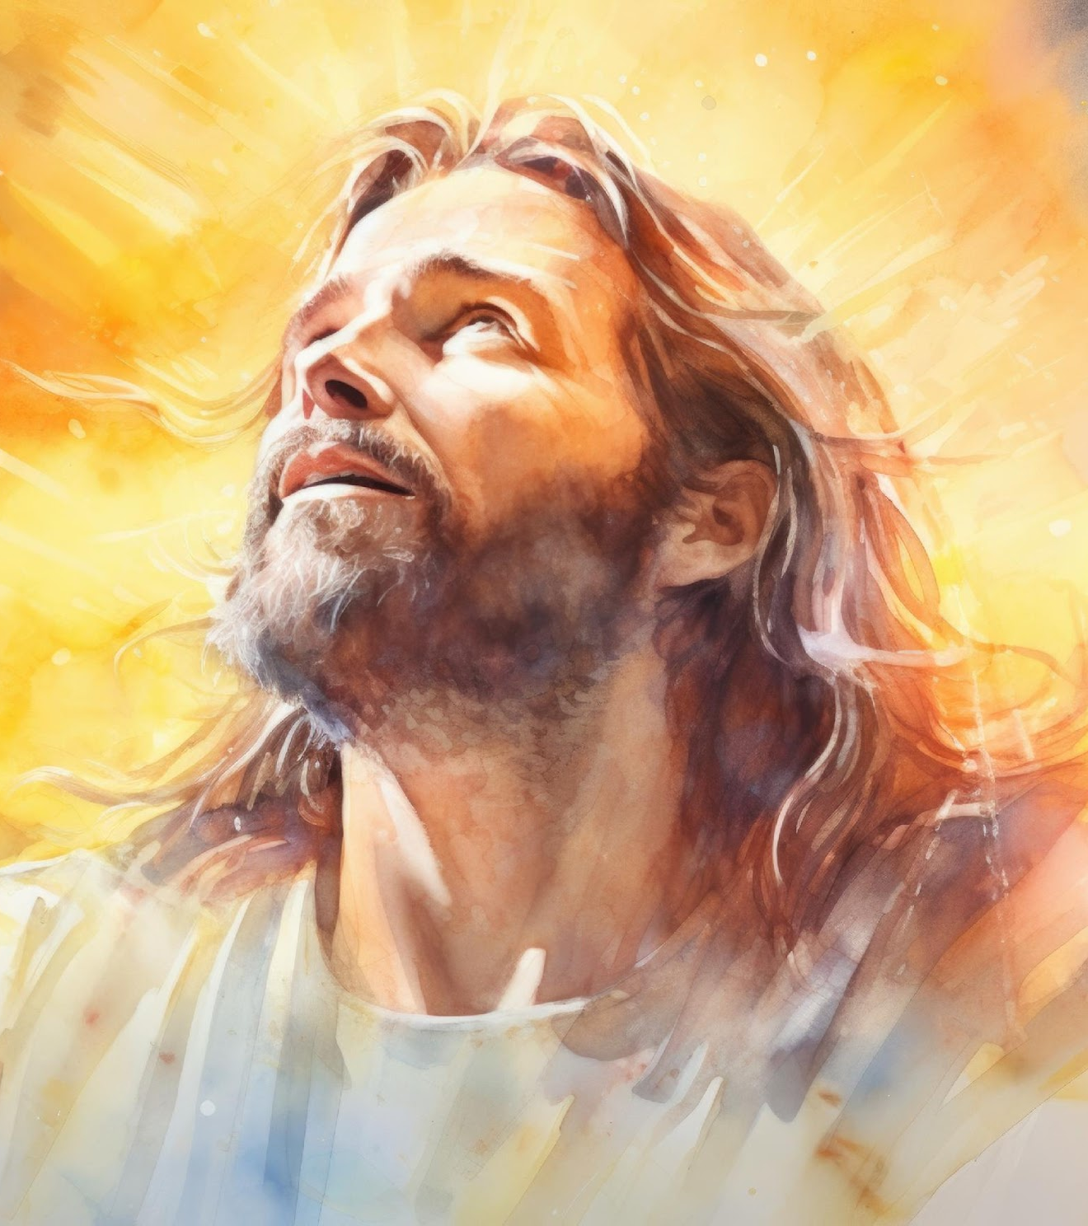
El papel de Jesucristo en la creación
Juan 1:1-3, 10
Colosenses 1:15-17

Slide 31
En el principio ya existía la Palabra. La Palabra estaba con Dios, y Dios mismo era la Palabra. La Palabra estaba en el principio con Dios. Por ella fueron hechas todas las cosas. Sin ella nada fue hecho de lo que ha sido hecho… En el mundo estaba, y el mundo fue hecho por ella, pero el mundo no la conoció.
Juan 1:1-3, 10
Notes:
El papel de Jesucristo en la creación.
Juan 1:1-3,10 En el principio ya existía la Palabra. La Palabra estaba con Dios, y Dios mismo era la Palabra. La Palabra estaba en el principio con Dios. Por ella fueron hechas todas las cosas. Sin ella nada fue hecho de lo que ha sido hecho… En el mundo estaba, y el mundo fue hecho por ella, pero el mundo no la conoció.
“La Palabra” – en otras versiones dice “El Verbo.”
¿Qué pasa si cada vez que el texto dice, “La Palabra” insertáramos “Jesús”?

Slide 32
Él es la imagen del Dios invisible, el primogénito de toda la creación. En él fue creado todo lo que hay en los cielos y en la tierra, todo lo visible y lo invisible; tronos, poderes, principados, o autoridades, todo fue creado por medio de él y para él. Él existía antes de todas las cosas, y por él se mantiene todo en orden.
Colosenses 1:15-17
Notes:
El papel de Jesucristo en la creación.
Colosenses 1:15-17 Él es la imagen del Dios invisible, el primogénito de toda la creación. En él fue creado todo lo que hay en los cielos y en la tierra, todo lo visible y lo invisible; tronos, poderes, principados, o autoridades, todo fue creado por medio de él y para él. Él existía antes de todas las cosas, y por él se mantiene todo en orden.
Otra vez, vuelvan a leerlo. Insertan el nombre de Jesús cada vez que dice “él.”

Slide 33
En Cristo, tenemos propósito y
sentido para esta vida y para después.
Notes:
En Cristo, tenemos propósito y sentido para esta vida y para después.

Slide 34
Tarea
Ver el video para la lección 2
Leer Génesis 1:26–2:25
Notes:
Tarea para la Lección 2
Ver el siguiente video de instrucción: https://www.youtube.com/watch?v=6YCEsn3SjNw
Leer la historia de Génesis 1:26-2:25 en sus Biblias.

Slide 35
Bendición
El Señor te bendiga y te guarde. Haga el Señor resplandecer su rostro sobre ti y tenga de ti misericordia. Vuelva el Señor su rostro a ti, y te conceda la paz. Amén. (Números 6:24-26)

